Slide 1

STRAVOX.GG
Plataforma Inclusiva para Mulheres nos e-Sports
Bolsista PIBIC: Melissa Aragão Leite
Orientadora: Prof.ª Me. Kadidja Oliveira
XV Congresso de Iniciação Científica – UDF

Slide 2

O cenário dos e-Sports e o desafio da inclusão
Crescimento dos e-Sports
O mercado global de esportes eletrônicos apresenta crescimento exponencial, com milhões de espectadores e alto potencial de profissionalização.
Barreiras Enfrentadas por Mulheres
Apesar do crescimento, o ambiente é frequentemente hostil, marcado por toxicidade, assédio e falta de representatividade, dificultando a participação feminina.
Origem da Pesquisa e do Projeto
O projeto STRAVOX.GG nasceu de uma pesquisa com 237 respondentes para identificar as necessidades reais das mulheres gamers e criar um espaço seguro.
70%
das jogadoras relatam experiências de exclusão

Slide 3

O que é a STRAVOX.GG?
Objetivo Geral
Criar uma plataforma digital segura e inclusiva para mulheres nos e-Sports, promovendo a equidade e o empoderamento feminino no cenário de jogos competitivos.
Interfaces Acessíveis
Sistema de Denúncias
Desenvolver um ambiente digital intuitivo e focado na experiência da usuária.
Implementar mecanismos eficazes de combate ao preconceito e à toxicidade.
Visibilidade para Jogadoras
Equidade e Empoderamento
Oferecer ferramentas para networking, formação de equipes e divulgação de torneios femininos.
Fortalecer a presença feminina, combatendo a exclusão e promovendo a representatividade.

Slide 4

Como a plataforma está sendo construída
Tecnologias
Ferramentas de Design
Frontend
Adobe Photoshop
HTML5
▸
Prototipagem visual e design de interfaces
CSS3
▸
JavaScript
▸
Figma
Backend
Design colaborativo e prototipagem interativa
Java com Spring Boot
▸
Banco de Dados
MySQL
▸
JPA/Hibernate
▸
Controle de Versão
Git e GitHub
▸
Metodologia de Desenvolvimento
Modularização em camadas: Controller, Service e Repository
▸
Comunicação com banco de dados via JPA/Hibernate
▸
Implementação de funcionalidades baseada em dados da pesquisa com usuárias
▸
Frontend acoplado ao backend inicialmente como projeto monolítico
▸

Slide 5
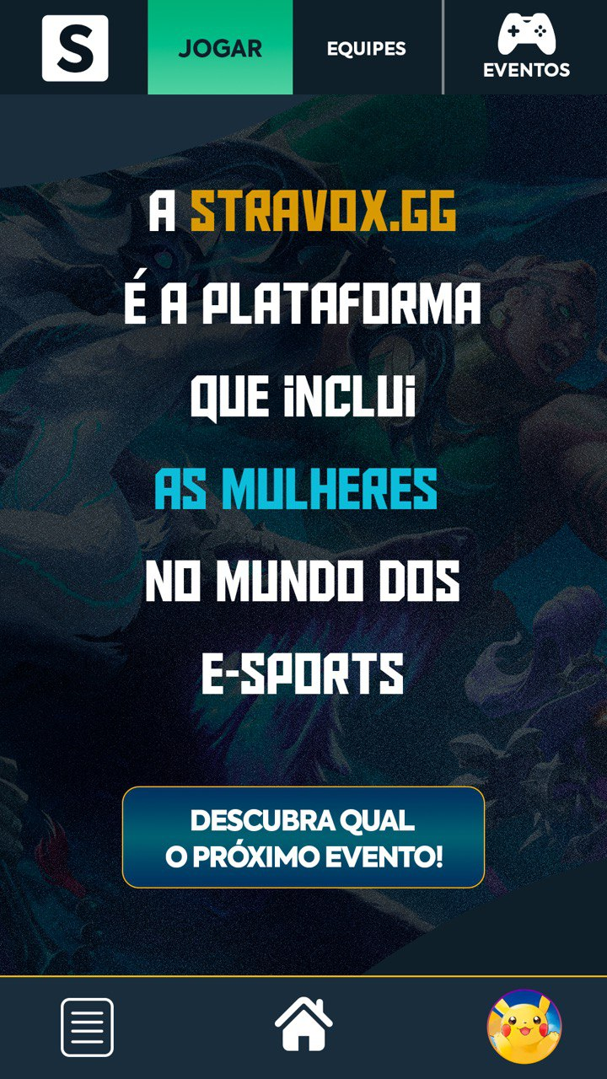
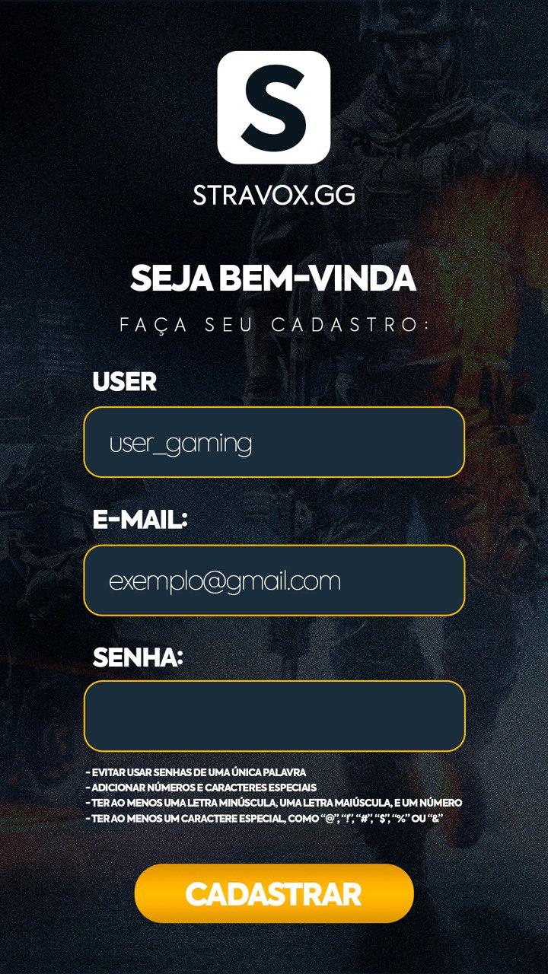
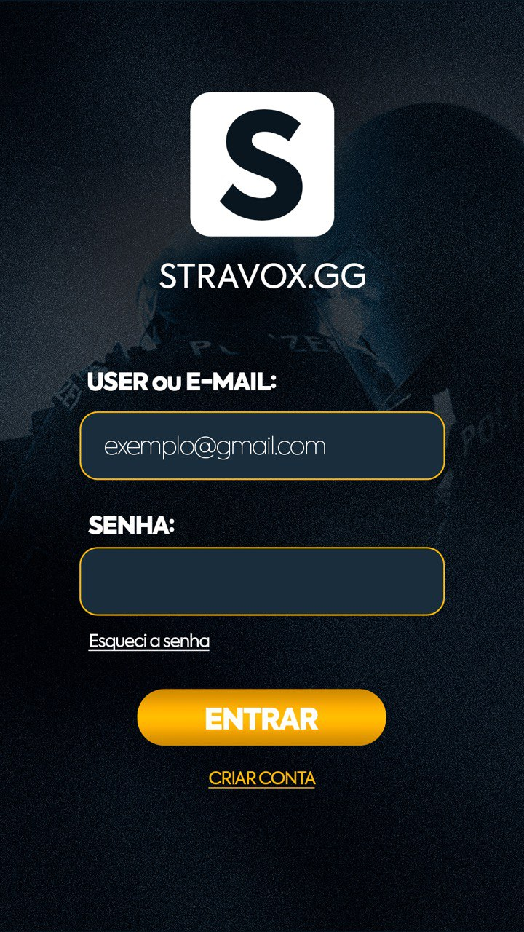
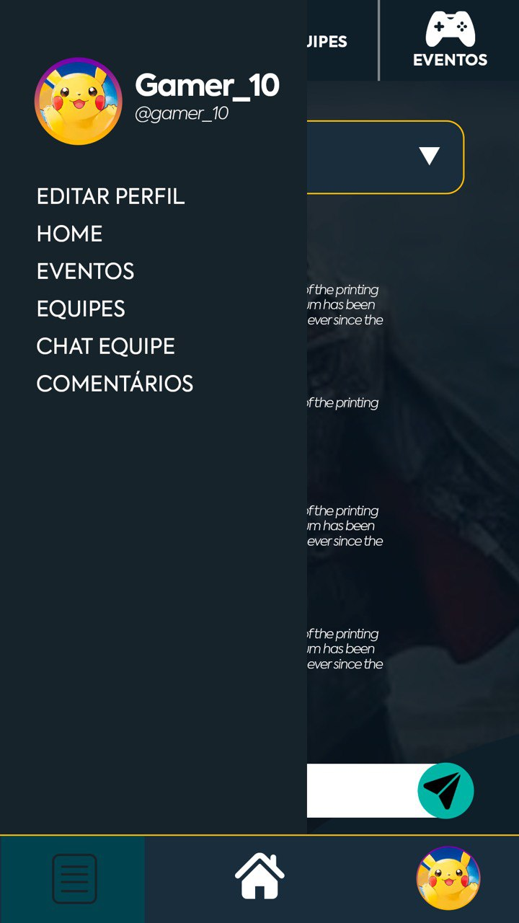
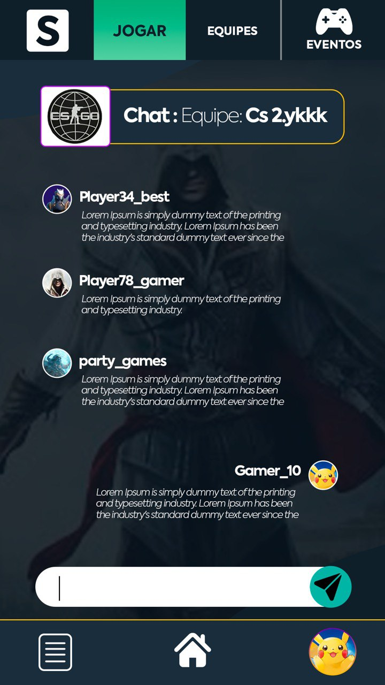
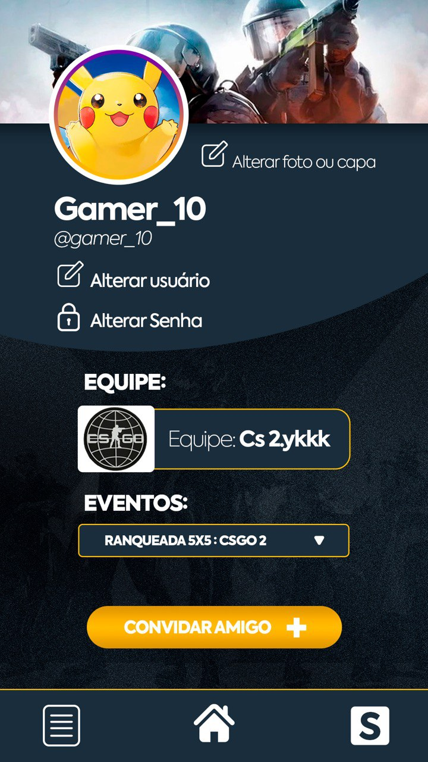
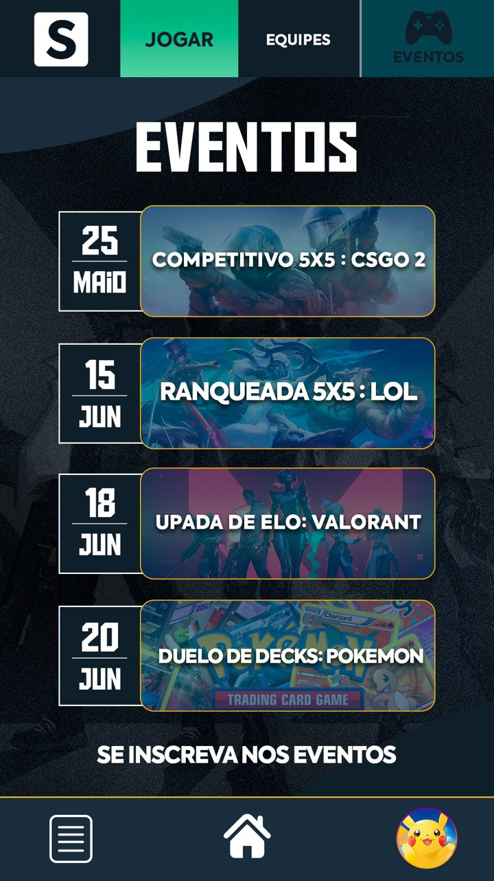
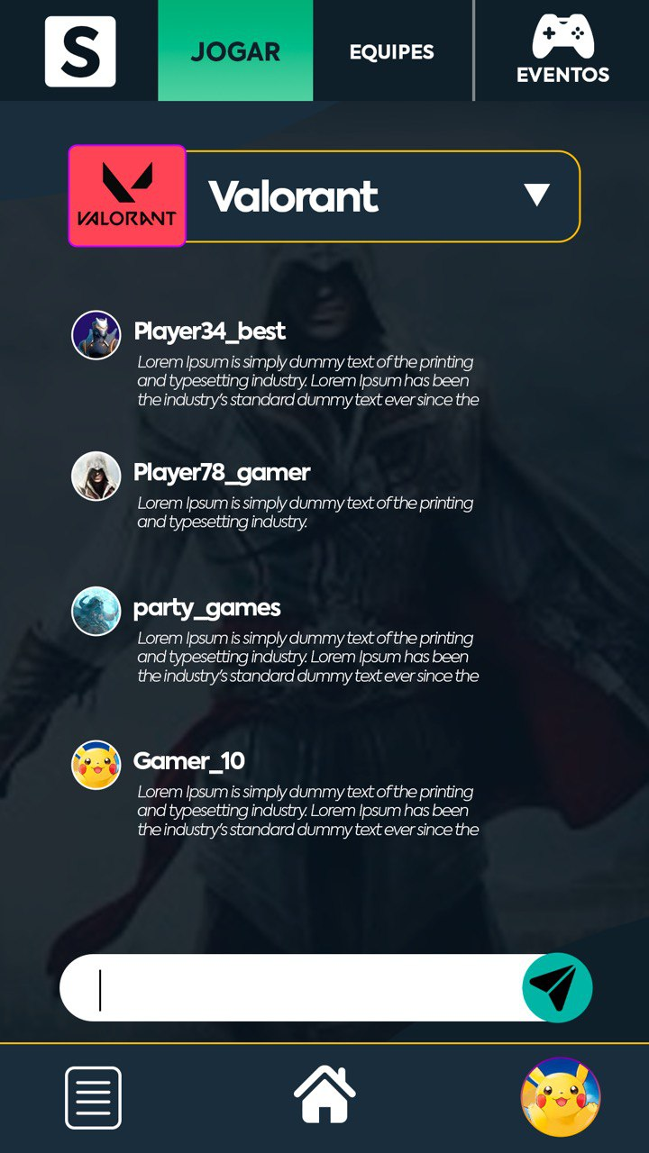
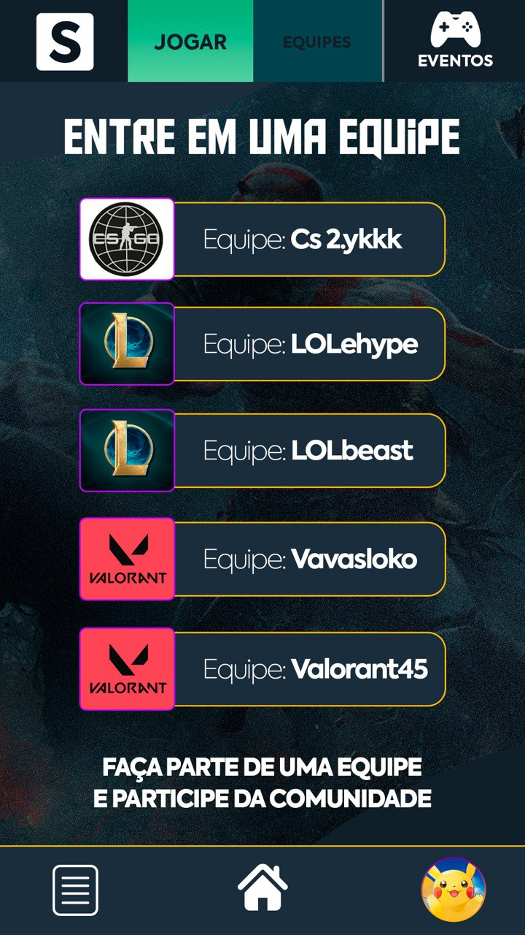
Protótipos visuais da STRAVOX.GG
Incial
Cadastro
Login
Menu Lateral
Chat
Usuário
Eventos
Comentários
Equipes

Slide 6


Impacto e próximos passos
Resumo do Impacto
Consolidação da Base Técnica
O projeto estabeleceu uma arquitetura robusta (Java/Spring Boot, MySQL) para suportar as
funcionalidades essenciais.
Potencial de Transformação Social
A plataforma atende a uma demanda real (70% de exclusão) e tem o potencial de mudar o
cenário dos e-Sports para mulheres.
Funcionalidades Chave
Fórum, busca de equipes, mapa de eventos e chat interno.
Etapas Futuras
Implementação Completa
Backend e frontend integrados com todas as funcionalidades.
Testes de Usabilidade
Validação com a comunidade gamer e ajustes.
Integração com APIs
Plataformas de jogos e sistemas de torneios.
ESport também é lugar de mulher.

Slide 7
Fontes e materiais
GitHub do Projeto
Artigos Científicos
Repositório completo com código-fonte, protótipos e documentação técnica
Fundamentação teórica baseada em pesquisas sobre inclusão de mulheres em tecnologia, e-Sports e design inclusivo.
disponível em:
github.com/melaragao10/Esports
Pesquisa com Usuárias
Programa PIBIC
Dados coletados de 237 respondentes sobre identidade de gênero, faixa etária, frequência de jogo e funcionalidades desejadas na plataforma.
Projeto de Iniciação Científica do Centro Universitário do Distrito Federal (UDF) – Programa de Bolsas de Iniciação Científica 2024–2025.

